Slide 1

Дарабоз-көшбасшы

Slide 2
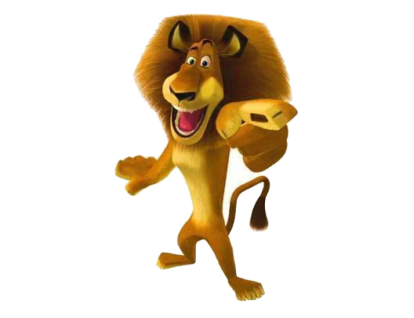
І кезең
ІІ кезең
ІІІ кезең
Ү кезең
ІҮ кезең
Ү І кезең
Марапаттау

Slide 3
30
20
40
10
І кезең
“Қас – қағым сәтте”
40
10
20
30

Slide 4
1.Қазақстан астаналарын ата?

Slide 5
2. Абайдың неше қара сөзі бар?

Slide 6
3.Н. Ә. Назарбаев - тың бойында қандай қабілет бар?

Slide 7
4. Н. Ә. Назарбаев қашан президент болып сайланды?

Slide 8
5. Н. Ә. Назарбаев қайда туған?

Slide 9
6. Н. Ә. Назарбаев қашан туған?

Slide 10
7.Біздің елбасы қалай оқыды?

Slide 11
8. Н. Ә. Назарбаев қандай мамандық таңдады?

Slide 12
ІІ кезең
“Мақал-мәтел”

Slide 13
Оқыған
Талапты
Жауар
Білімді
Саналы

Slide 14
Құс
Балапан
Іледі
Торғай
Үкі

Slide 15
Біреу
Екеу
Секіреді
Үшеу
Төртеу

Slide 16
Лақ
Ешкі
Ысқырық
Төл
Қой

Slide 17
Мәдениет
Ізет
Бала
Әдеп
Талғам

Slide 18
Ер
Батыр
Намыс
Дос
Сұлтан

Slide 19
ІІІ кезең
Үй тапсырмасы

Slide 20


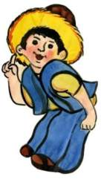


2
3
4- кезең “Сандар сыр шертеді”
4
1

Slide 21
16, 1, 22, 30, 6,9 7, 4, 8

Slide 22
5 кезең
«Ойлы болсаң, озып көр».

Slide 23
“Ойлы болсаң, озып көр» кезеңнің шарты:
Бұл турда әр топ көп сөз жазу керек. Сайысымыздың ерекшелігі бұл сөздер қай дыбыстан басталса, сол дыбысқа аяқталуы керек. Мысалы қазақ, астана. Уақыт 1 минут.

Slide 24
«капитандар сайысы»

Slide 25
«капитандар сайысы» осы турда капитандар « егер мен президент болсам ...» тақырыбына шағын эссе жазу керек.
Капитандарға дайындалу уақыты 3 минут.
Капитандар сөзі.

Slide 26
Марапаттау

